Slide 1
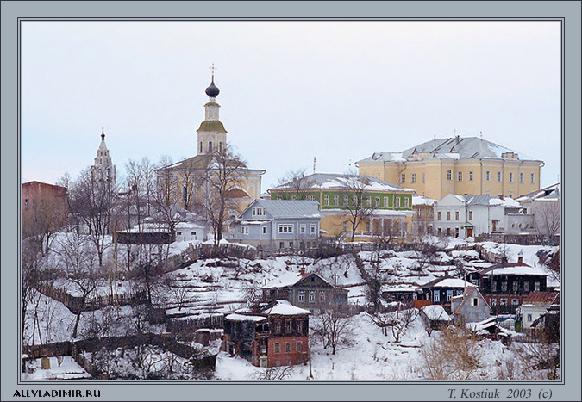
Владимир

Slide 2
История города
Владимир вступил уже во второе тысячелетие своего существования и сейчас обладает уникальными памятниками разных исторических эпох. Многие из них занесены в список мирового наследия ЮНЕСКО.. Благодаря бережному отношению к историческому ядру города, памятникам архитектуры и сохранению традиций Владимир сохранил в себе дух и колорит прошедших веков. Не напрасно именно с Владимира берет начало популярный туристический маршрут "Золотое кольцо"

Slide 3
Достопримечательности Владимира
ЗОЛОТЫЕ ВОРОТА
УСПЕНСКИЙ СОБОР

Slide 4
ДМИТРИЕВСКИЙ СОБОР

Slide 5
РОЖДЕСТВЕНСКИЙ МОНАСТЫРЬ и КНЯГИНИН МОНАСТЫРЬ

Slide 6
ИСТОРИЧЕСКИЙ МУЗЕЙ

Slide 7
Герб города
Описание герба: «В красном поле стоящий на задних лапах лев, имеющий на голове корону, держит в лапе длинный серебряный крест».
Герб города Владимира – лев – по своему происхождению один из самых древних, ему более семисот лет.
Фигура льва, как правило, символизирует силу, храбрость, власть, что не противоречит главной идее владимиро-суздальских князей– создание княжеской власти, способной преодолеть раздробленность Руси.

